Slide 1
ENTITY RELATIONSHIP DIAGRAM (ERD)

Slide 2
Entity Relationship Diagram (ERD) salah satu bentuk pemodelan basis data yang sering digunakan dalam pengembangan sistem informasi.
Bahasan meliputi: Pengertian ERD, Notasi ERD, Metode ERD, Tahap ERD, Kardinalitas

Slide 3
Pengertian
Entity-Relationship adalah salah satu metode pemodelan basis data yang digunakan untuk menghasilkan skema konseptual untuk jenis/model data semantik sistem. Dimana sistem seringkali memiliki basis data relasional, dan ketentuannya bersifat top-down.

Slide 4
Simbol dalam Diagram E-R
ENTITAS
Hubungan
Biasanya dituangkan dalam kata kerja
Atribut
Garis bawah: Kunci atau pengenal (identifier)

Slide 5
Komponen/Tahapan ERD
Entitas (Entity)
Atribut (Attribute)
Relasi (Relationship)
Degree)
Penentuan Primary Key
Derajat Cardinalitas

Slide 6
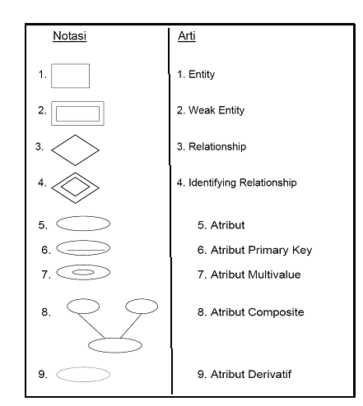
Simbol-simbol untuk membuat diagram ERD:

Slide 7
1. Entitas
Merupakan obyek yang mewakili sesuatu dalam dunia nyata dan dapat dibedakan antara satu dengan lainnya (unique).
Memiliki atribut yang mendeskripsikan karakteristik dari objek tersebut.
Dapat berupa:
  Fisik (mobil, rumah, manusia, pegawai dsb)
  Abstrak/konsep (department, pekerjaan, mata kuliah dsb)
  Kejadian (pembelian, penjualan, peminjaman, dll)
Notasi :
Nama Entitas

Slide 8
Contoh :
Entitas | Atribut
Pegawai | NIP, Nama, Alamat, Agama, jenis kelamin
Departemen | No, Nama, lokasi
Departemen
No
Lokasi
Nama

Slide 9
2. Atribut (Attribute)
Di dalam entitas ‘MAHASISWA’ berisi elemen-elemen data (biodata mahasiswa) yang terdiri atas NIM, NAMA, KELAS, ALAMAT, dan sebagainya yang disebut dengan atribut (field).
Atribut mempunyai beberapa jenis, yaitu:
Atribut Simple yaitu Atribut sederhana yang tidak dapat dibagi dalam beberapa bagian
b. Atribut Komposit yaitu Atribut yang dapat dibagi lagi dalam beberapa bagian, contoh : Pada Entitas Mahasiswa ada atribut Alamat; yang memiliki atribut lagi Negara, Propinsi dan Kota
    Atribut Single-valued yaitu Atribut yang memiliki paling banyak satu nilai untuk setiap baris data
    Multi-valued attributes yaitu Atribut yang dapat diisi dengan lebih satu nilai tetapi jenisnya sama. Contoh : Entitas Mahasiswa ; yang memiliki Atribut Nomor Telp, Alamat, Gelar (Simbol Oval Ganda)
    Atribut Turunan yaitu Atribut yang diperoleh dari pengolahan dari atribut lain yang berhubungan. Contoh : Umur, IP
    Atribut Derivatif yaitu atribut yang dihasilkan dari atribut lain atau dari suatu. Atribut ini dilambangkan dengan bentuk oval yang bergaris putus-putus.

Slide 10
Simbol-simbol untuk membuat diagram ERD:

Slide 11
3. Relasi (Relationship)
Relasi adalah penghubung antara satu entitas (master file) dengan entitas lain di dalam sebuah sistem komputer. Pada akhirnya, relasi akan menjadi file transaksi (transaction file) di komputer.

Slide 12
4. Derajat Kardinalitas (Cardinality Degree)
Hubungan antar entitas ditandai pula oleh derajat kardinalitas. Fungsi dari derajat kardinalitas ini adalah untuk menentukan entitas kuat dan entitas lemah. Tiga jenis derajat kardinalitas adalah :
  One to one, dilambangkan dengan 1 : 1
  One to many, dan sebaliknya, yang dilambangkan dengan 1 : N dan sebaliknya
  Many to many, dilambangkan dengan M : M atau M : N

Slide 13


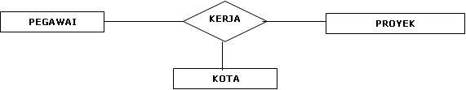
Macam Relasi
  Unary : relasi dengan 1 entitas
  Binary: relasi antara 2 entitas
  Ternary: relasi antara 3 entitas atau lebih

Slide 14



Relasi (Notasi Versi Chen)
One-to-one
One-to-Many
Many-to-Many

Slide 15
Relasi (Notasi Versi James Martin)
Selalu hanya satu
Satu atau banyak
Nol atau satu
Nol, satu, atau banyak

Slide 16
5. Penentuan Primary Key
Di setiap entitas di dalam ERD, seharusnya ada atribut (field) yang dipilih untuk dijadikan kunci utama atribut (primary key/ key field), yaitu atribut yang dijadikan identitas yang menjamin keunikan (tidak ada yang sama) isi datanya.

Slide 17
Contoh Tahapan Membuat ERD
Sebuah perusahaan mempunyai beberapa bagian. Masing-masing bagian mempunyai pengawas dan setidaknya satu pegawai. Pegawai ditugaskan paling tidak di satu bagian (dapat pula dibeberapa bagian). Paling tidak satu pegawai mendapat tugas di satu proyek. Tetapi seorang pegawai dapat libur dan tidak dapat tugas di proyek.
Penentuan Entitas
Entitasnya : bagian, pengawas, pegawai, proyek

Slide 18
Tahapan :
Gambar ERD berdasarkan entitas yang telah ditentukan (memiliki/dengan kata-kata)
Mengisi kardinalitas (one to many) dengan ketentuan sebagai berikut :
  masing-masing bagian hanya punya satu pengawas
  seorang pengawas bertugas di satu bagian
  masing-masing bagian ada minimal satu pegawai
  masing-masing pegawai bekerja paling tidak di satu bagian
  masing-masing proyek dikerjakan paling tidak oleh satu pegawai
3. Menentukan Atribut dan Kunci Utama pada masing-masing entittas

Slide 19
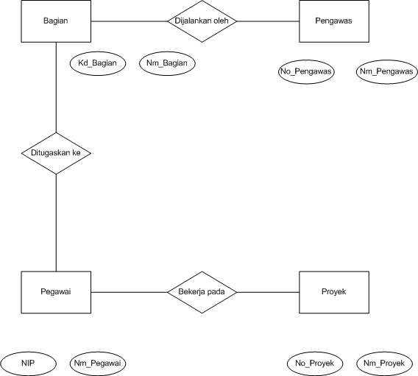

Slide 20
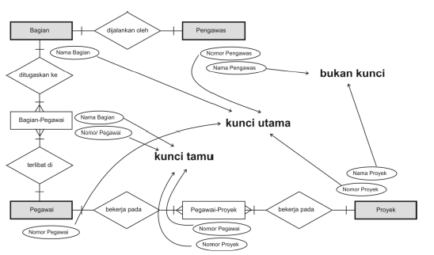

Slide 21
STUDI KASUS
Buatlah ERD Sistem Peminjaman buku pada Perpustakaan dengan ketentuan sebagai berikut :
  ERD tersebut mempunyai dua entitas, yaitu entitas anggota dan entitas buku.
  Tentukan atribut yang diperlukan dari masing-masing entitas tersebut.
  Tentukan kunci utama untuk masing-masing entitas.
  Tentukan kardinalitas untuk ERD tersebut.

Slide 22
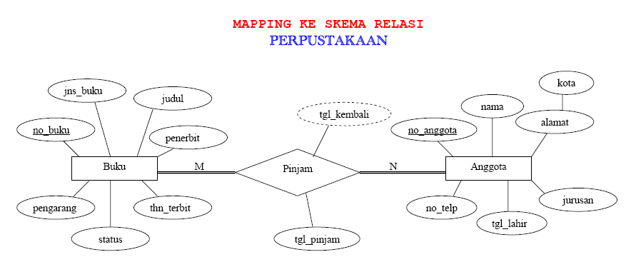
Contoh ER Diagram

Slide 23
Latihan 1
Rancanglah diagram E-R dari kasus aplikasi database sederhana untuk sistem informasi akademis suatu universitas.
Dengan ketentuan sebagai berikut :
Entities yang dimuat adalah :
  mahasiswa: menyimpan semua informasi pribadi mengenai semua mahasiswa
  dosen: menyimpan semua informasi pribadi mengenai semua dosen
  mata_kuliah: menyimpan semua informasi mengenai semua mata kuliah yang ditawarkan
  ruang: menyimpan semua informasi mengenai ruang kelas yang digunakan

Slide 24
Latihan 2
Rancanglah diagram E-R dari kasus aplikasi database sederhana untuk sistem informasi Persediaan Barang
Entitas yang ada:
  Pemasok
  Kiriman
  Barang
  Pelanggan
  Pesanan
  Produk

Slide 25
TUGAS KELOMPOK
Rancanglah diagram E-RD & RELASI ANTAR Tabel dari kasus aplikasi database sederhana berikut ini :
    Sistem Perkreditan Perumahan → Bobbi Pratama
    Sistem Informasi Penjualan Barang → Riska Astuti
    Sistem Informasi Kepegawaian → Desi Handayani
    Sistem Informasi Kredit Koperasi --> Teguh W
    Sistem Informasi Berobat Pasien → Vicho E
    Sistem Informasi Peminjaman Barang → Agus S
    Sistem Informasi Pengadaan Barang -->Eka S
    Sistem Informasi Penggajian →
    Sistem Informasi Rental Mobil →
    Sistem Informasi Pemeliharaan Barang -->

Slide 26
Studi Kasus Tentang
Database Penjualan dan Pembelian
Pada sebuah Minimarket
Data toko meliputi : data Pelanggan, Data Pemasok, data stok barang
Pelanggan : ID_Pelanggan, Nama_Pelanggan, Alamat_Pelanggan, Telp_Pelanggan
Barang : Kode_Brg, Nama_Brg, HrgJual_Brg, HrgBeli_Brg, Stok_Brg
Pemasok : ID_Pemasok, Nama_pemasok, Alamat_Pemasok, Telp_Pemasok
Ketentuan :
Pelanggan dapat membeli lebih dari satu barang selama stok masih ada
1 barang dapat dibeli oleh banyak pelanggan selama stok masih ada
Pembelian barang dari pemasok akan memperhatikan jumlah stok barang yang ada digudang
Pembelian barang dari pemasok bisa lebih dari 1 macam barang.

Slide 27
Komponen/Tahapan ERD
Entitas (Entity)
Atribut (Attribute)
Relasi (Relationship)
Derajat Kardinalitas (Cardinality Degree)
Penentuan Primary Key

Slide 28
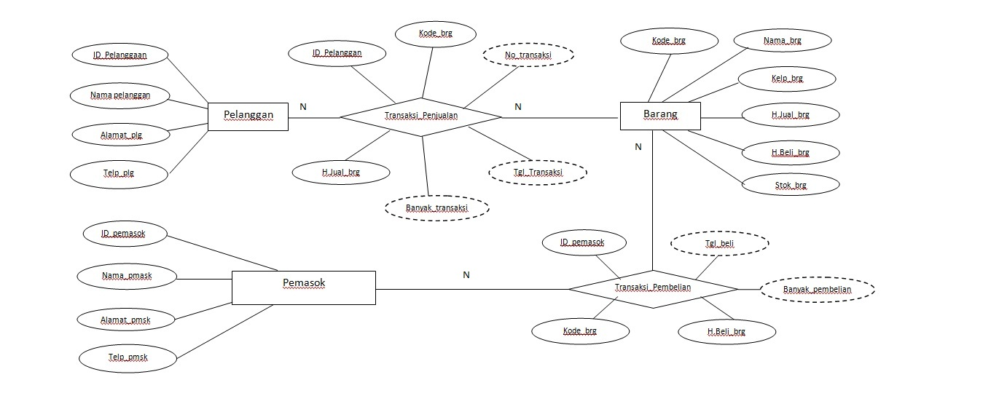
Pembahasan

Slide 29
Studi Kasus
Penjualan Obat pada Sebuah Apotik
Data Apotik meliputi : Data Karyawan, Data Obat, Data Pelanggan, Data Supplier
Karyawan : ID_Karyawan, nama, alamat, kota, status, no_telp
Pelanggan : ID_Pelanggan, nama, alamat, JK, Pekerjaan, no_telp
Obat : ID_Obat, nama, jenis, harga, stock, ID_Supplier
Supllier : ID_Suplier, nama, alamat, kota, no_telp
Faktur Penjualan : No, tanggal, ID_Pelanggan, ID_Karyawan, ID_Obat, jumlah, total, pajak, total_bayar
Faktur Penyuplaian Obat : No, tanggal, ID_karyawan, ID_supplier, ID_obat, jumlah_obat, total, pajak, total_bayar
Ketentuan :
Setiap pelanggan dapat membeli lebih dari satu jenis obat.
Didalam satu transaksi penjualan, seorang pelanggan hanya dilayani oleh seorang karyawan dan seorang karyawan setiap harinya dapat melayani lebih dari satu orang pelanggan dalam beberapa transaksi penjualan.

Slide 30
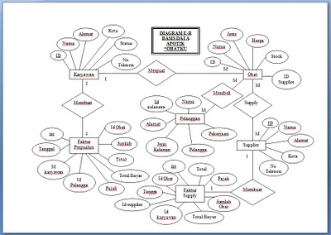
Pembahasan

Slide 31
UTS BASIS DATA LANJUT
KELAS P02, Selasa 08.50-12.00
Rancanglah diagram E-R dari kasus aplikasi database sederhana berikut ini :
    Sistem Perkreditan Perumahan
    Sistem Informasi Penjualan Barang
    Sistem Informasi Kepegawaian
    Sistem Informasi Kredit Koperasi
    Sistem Informasi Berobat Pasien
    Sistem Informasi Peminjaman Barang
    Sistem Informasi Pengadaan Barang
    Sistem Informasi Penggajian,
    Sistem Informasi Rental Mobil
    Sistem Informasi Pemeliharaan Barang
    Sistem Informasi Rental Mobil
    Sistem Informasi Berobat Pasien

Slide 32
Studi Kasus
PENGOLAHAN DATA PASIEN RAWAT JALAN
Data Apotik meliputi : Data Pasien, Data Obat, Data Dokter, Data Resepsionit
Pasien : Id_Pasien, nama, alamat
Obat : Kd_Obat, Nm_Obat, Jns_Obat
Dokter : Kd_Dokter, Nm_Dokter, Spesialis, Id_Pasien
Resepsionist : NIK, Nama, Alamat, Kd_Dokter, Kd_Obat
Ketentuan :
Setiap pasien dapat membeli lebih dari satu jenis obat.
Saat pertama datang pasien menuju bagian resepsionis untuk melakukan proses pendaftaran. Pasien diperiksa langsung kedokter untuk pasien rawat jalan.
Satu Dokter dapat memeriksa banyak pasien.
Tentukan ERD dan Relasi Antar Tabel untuk jenis kasus diatas
Waktu 60 Menit
Sifat : OPEN BOOK

Slide 33
